Slide 1
4GT H1
1 Weer en klimaat
Paragraaf 1.7 Klimaatverandering

Slide 2

Leerdoelen
Weer en klimaat > 1.7 Klimaatverandering
Wat weet je nog van hoofdstuk 1.6?

Slide 3
Leerdoelen
Weer en klimaat > 1.7 Klimaatverandering
Leerdoelen vandaag (zie ook portfolio):
Je kent de gevolgen van de klimaatverandering voor Spanje en Nederland.
Je begrijpt waardoor verdroging in Spanje en vernatting in Nederland ontstaan.
Je kunt op een kaart gebieden herkennen die veranderen in woestijnen.

Slide 4
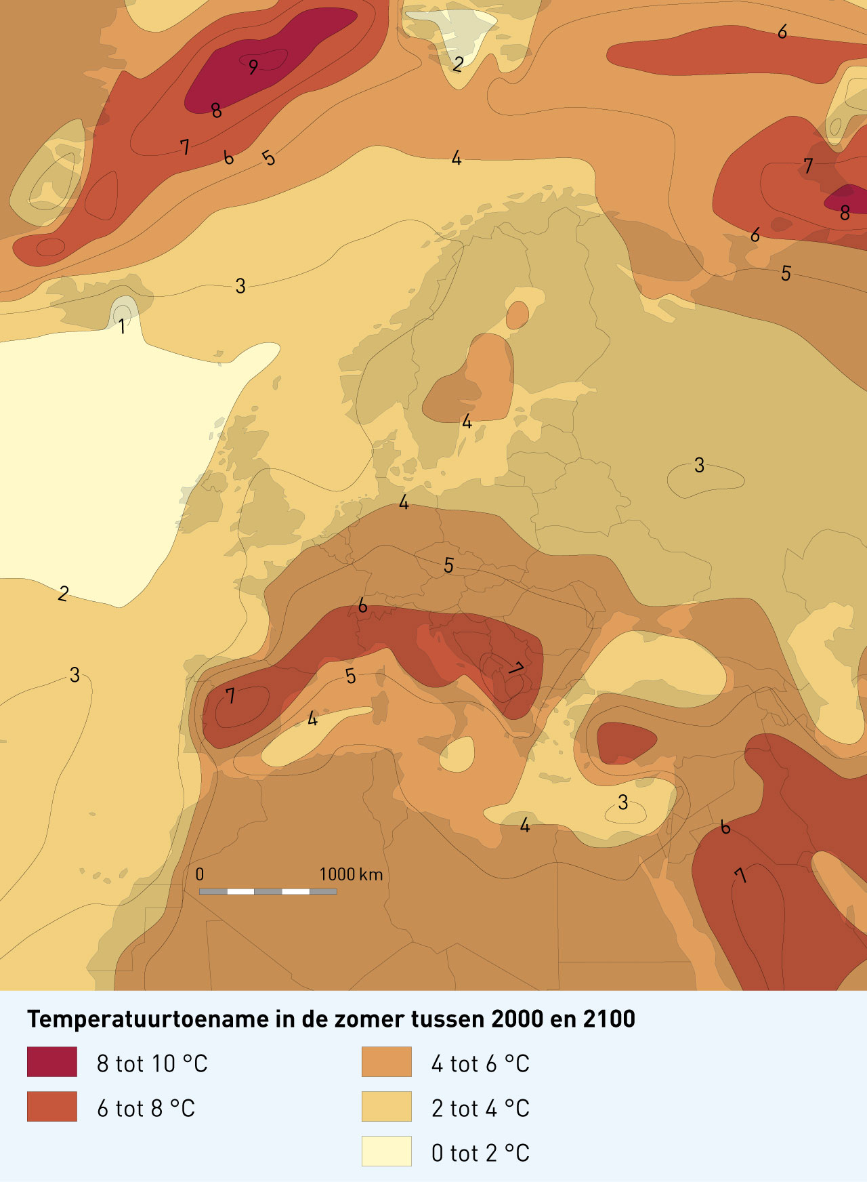
Klimaatverandering
Weer en klimaat > 1.7 Klimaatverandering
Door het versterkt broeikaseffect verandert het klimaat.
Om dit tegen te gaan zijn er door regeringen afspraken gemaakt.
Hoe noemen we deze afspraken?
het klimaatverdrag van Parijs
Hierin is afgesproken om de opwarming van de aarde te beperken en de opwarming van de aarde onder de twee graden Celsius te houden.

Slide 5
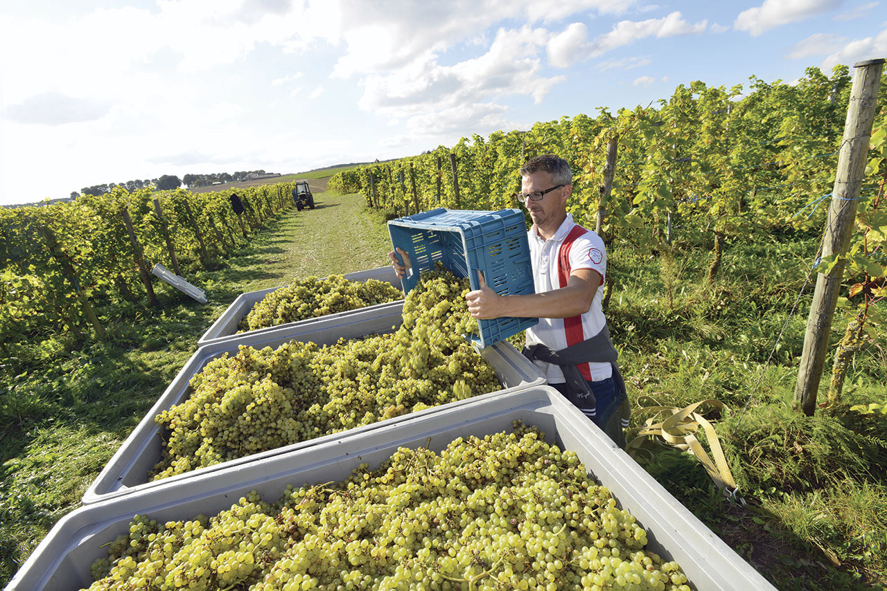
Klimaatverandering in Nederland
Weer en klimaat > 1.7 Klimaatverandering
Wat zijn de gevolgen van de klimaatverandering voor Nederland?
drogere en warmere zomers
neerslag wordt onregelmatiger, maar ook heftiger
zeespiegelstijging, met grotere kans op overstromingen
de voedselpiramide verandert
Gevolgen van klimaatverandering bij jou in de buurt

Slide 6
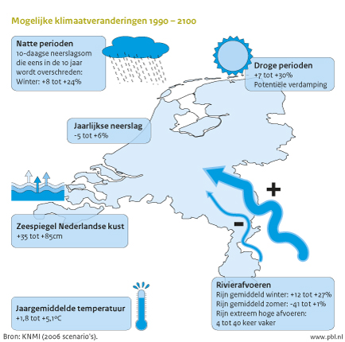
Klimaatverandering in Nederland
Weer en klimaat > 1.7 Klimaatverandering
Filmpje: klimaatverandering

Slide 7
Klimaatverandering in Spanje
Weer en klimaat > 1.7 Klimaatverandering
Door klimaatverandering zal de temperatuur in Spanje flink stijgen. Ook zal de uv-straling en zonnekracht sterker worden.
Dit heeft gevolgen voor de landbouw en het toerisme…
Welke mogelijke oplossingen zijn er?
ecotoerisme
duurzaam produceren in de landbouw

Slide 8
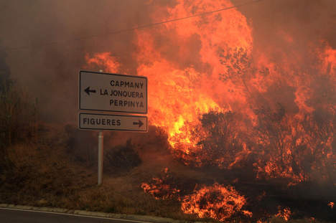
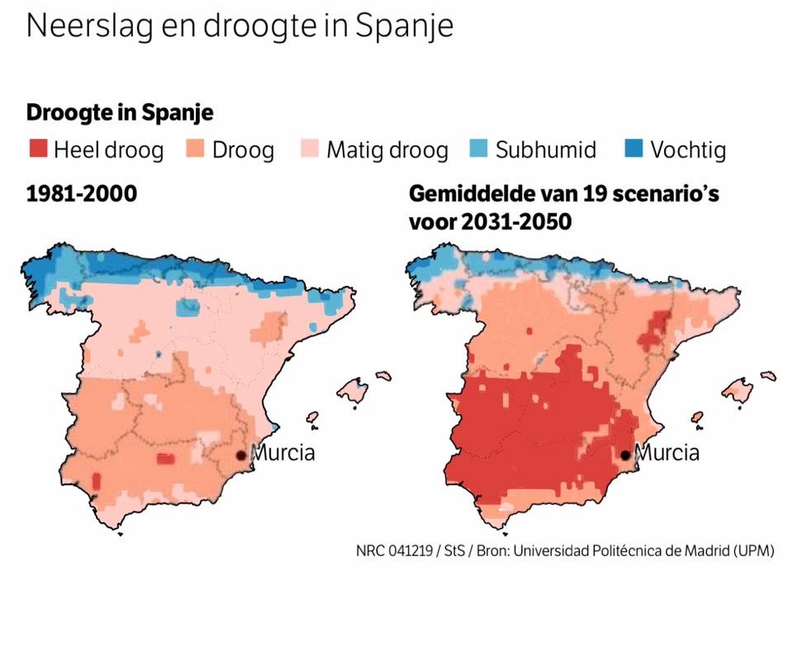
Klimaatverandering in Spanje
Weer en klimaat > 1.7 Klimaatverandering

Slide 9
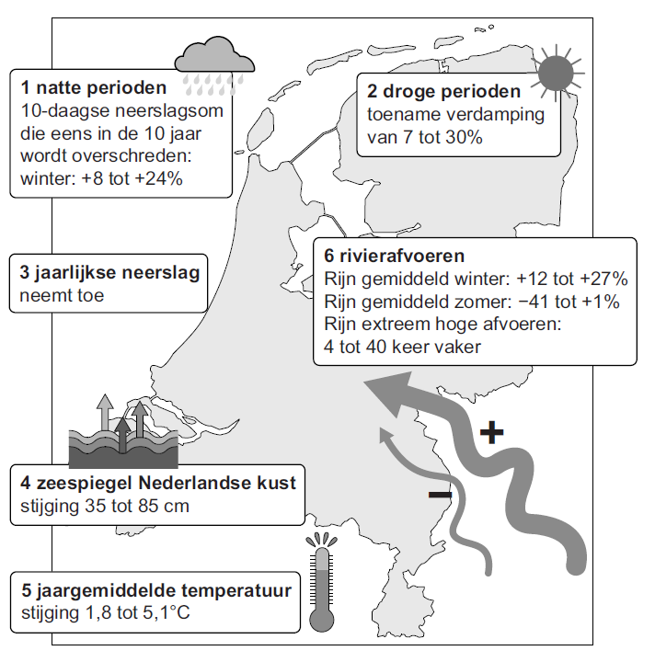
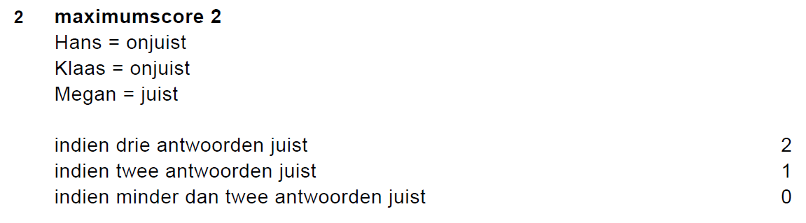
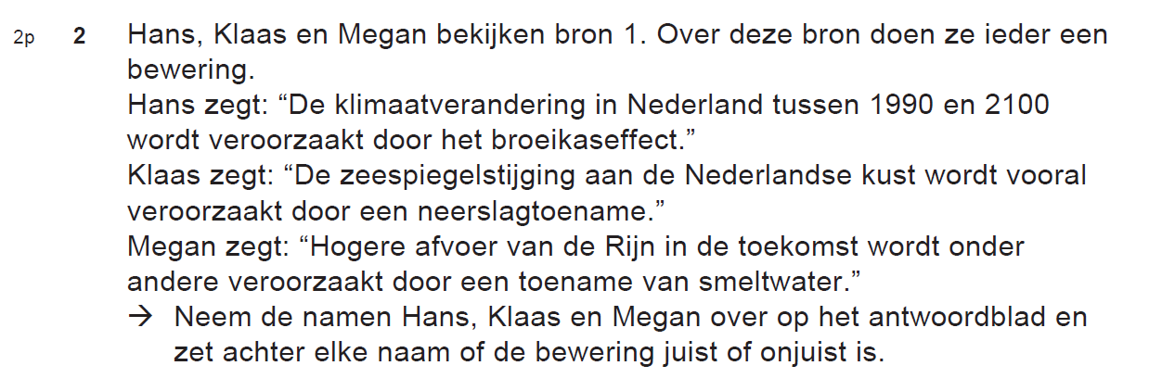
Examenvraag
Weer en klimaat > 1.7 Klimaatverandering

Slide 10
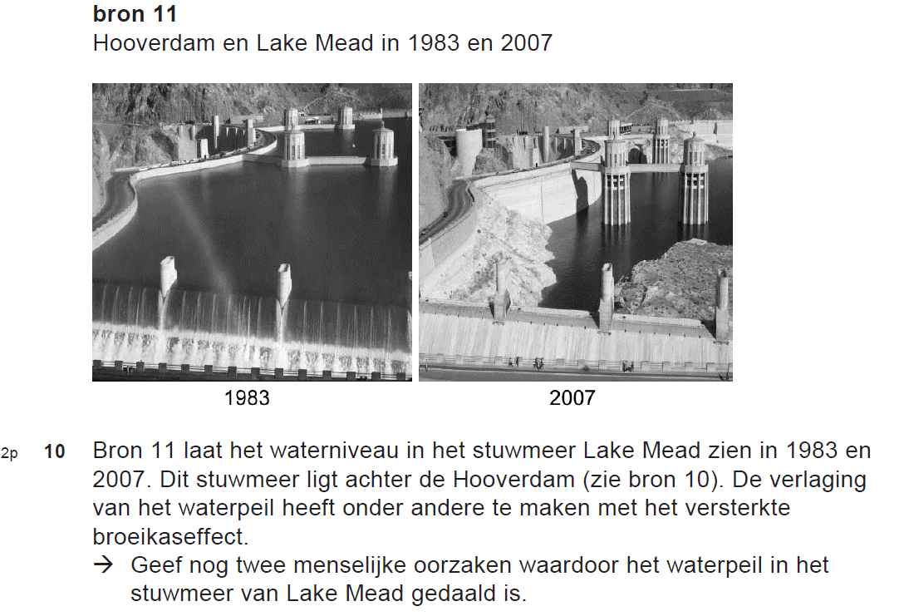
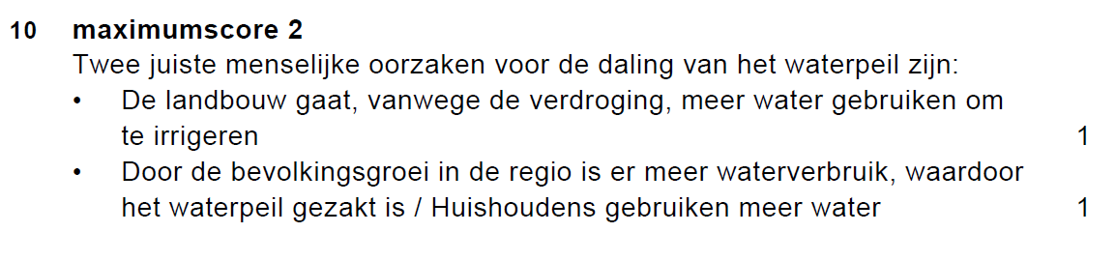
Examenvraag
Weer en klimaat > 1.7 Klimaatverandering

Slide 11
Wat moet je doen?
Weer en klimaat > 1.7 Klimaatverandering
- Lezen blz 20 & 21 in je tekstboek.
Maken opdracht 1 t/m 6 in je werkboek.
Nakijken via WikiWijs met rode pen. Belangrijke begrippen:
klimaatverdrag, zeespiegelstijging, voedselpiramide, uv-straling, zonne-kracht, ecotoerisme, duurzaam produceren

